Slide 1
Erasmus+
Projekt „Študent dopravy v praxi“
v rámci projektu Erasmus+,
Kľúčová akcia 1: Vzdelávacia mobilita jednotlivcov
05.06.2022 – 18.06.2022
Odborná stáž Olomouc
Júlia Majtánová , II.BP

Slide 2
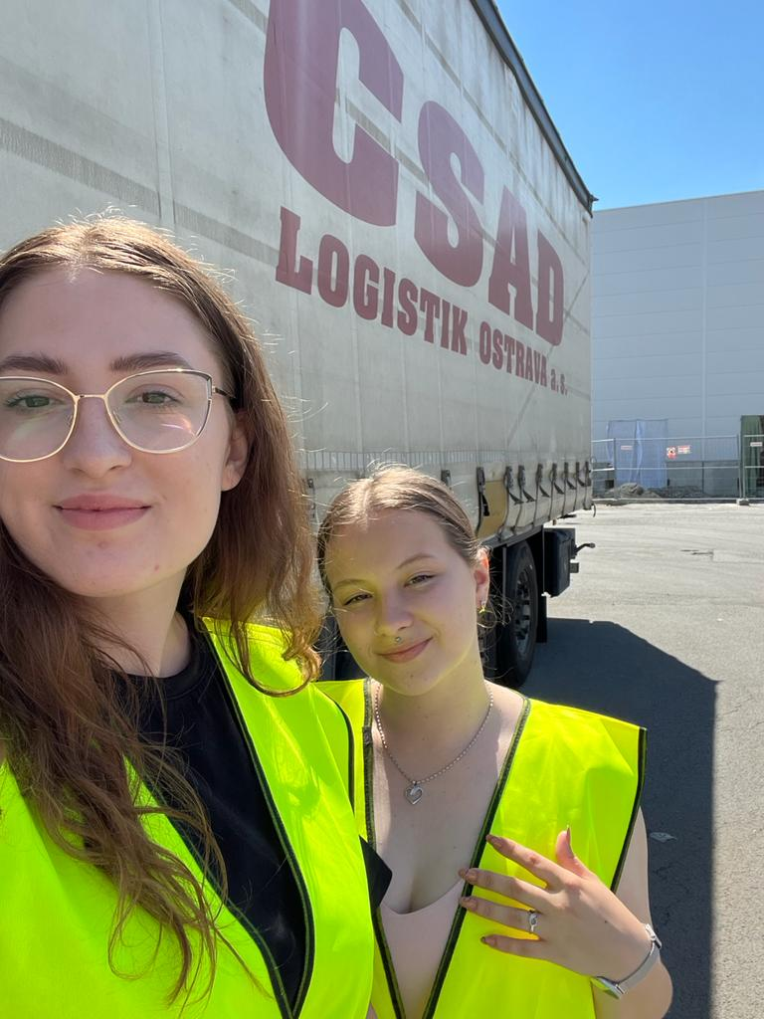
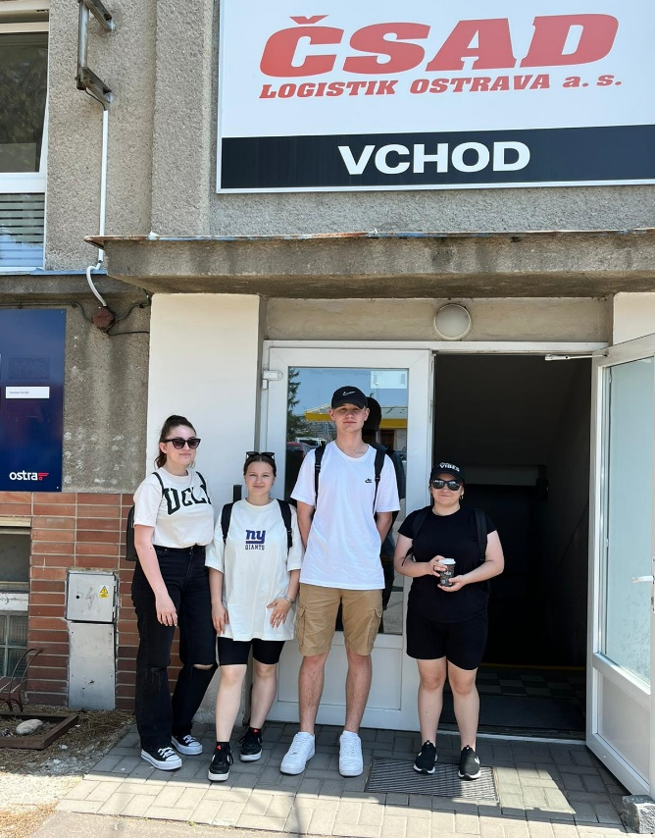
ČSAD LOGISTIK OSTRAVA a.s.
Rolsberská 90, 779 00 Olomouc, Česko
ČSAD LOGISTIK Ostrava a.s. je ako člen skupiny OSTRA GROUP a.s. významnou súčasťou dodávok služieb v oblasti poskytovania prepravných služieb prostredníctvom nákladnej dopravy
kontinuálne nadväzuje na viac ako 70-ročné skúsenosti v oblasti cestnej nákladnej dopravy
opiera sa o :
- spoľahlivosť a vysokú kvalitu poskytovaných služieb
- detailné znalosti potrieb svojich zákazníkov
- tím vzdelaných, vysoko kvalifikovaných pracovníkov
- spoľahlivú techniku poskytujúcu služby v segmente truck & bus

Slide 3
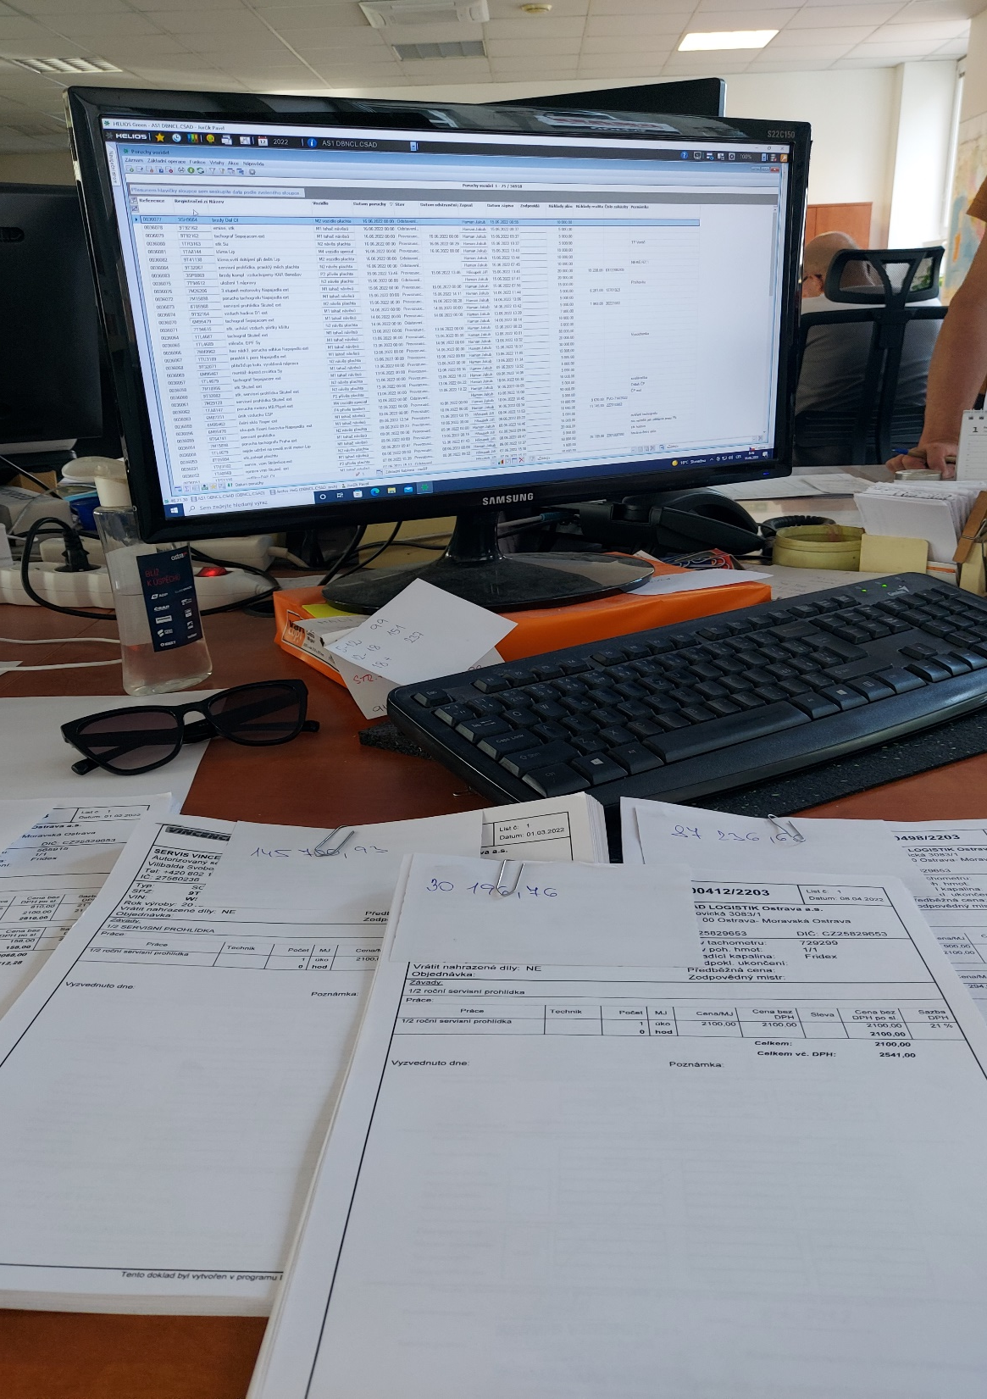
NÁPLŇ MOJEJ PRAXE
V rámci odbornej stáže som sa priučila viacerým praktickým veciam aj z hľadiska mojich školských predmetov (účtovníctva, prevádzky a prepravy, administratívy a korešpondencie ).
Hlavná náplň mojej práce :
evidencia nakládky a vykládky
archivácia účtovných dokumentov
inventarizácia dlhodobého majetku podniku
zakladanie záznamov ( staziek ) o prevádzke
kontrola majetku určeného na vyradenie
kontrola cien a objednávok
práca v programe Helios

Slide 4
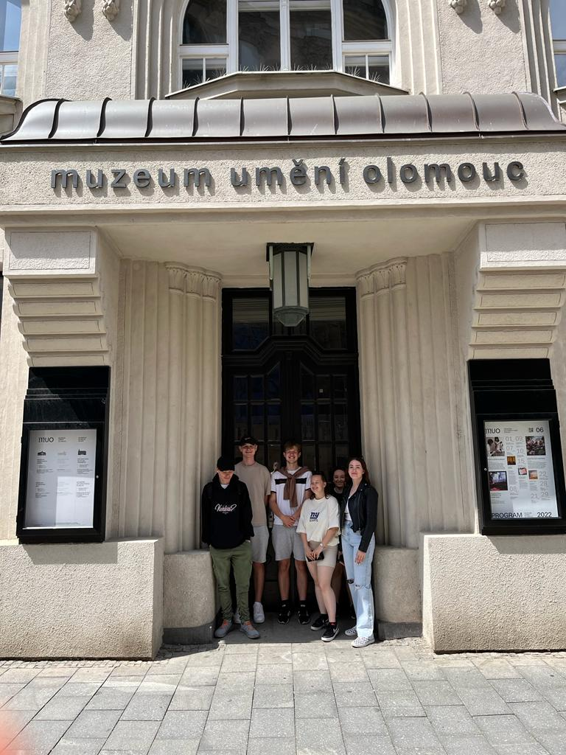
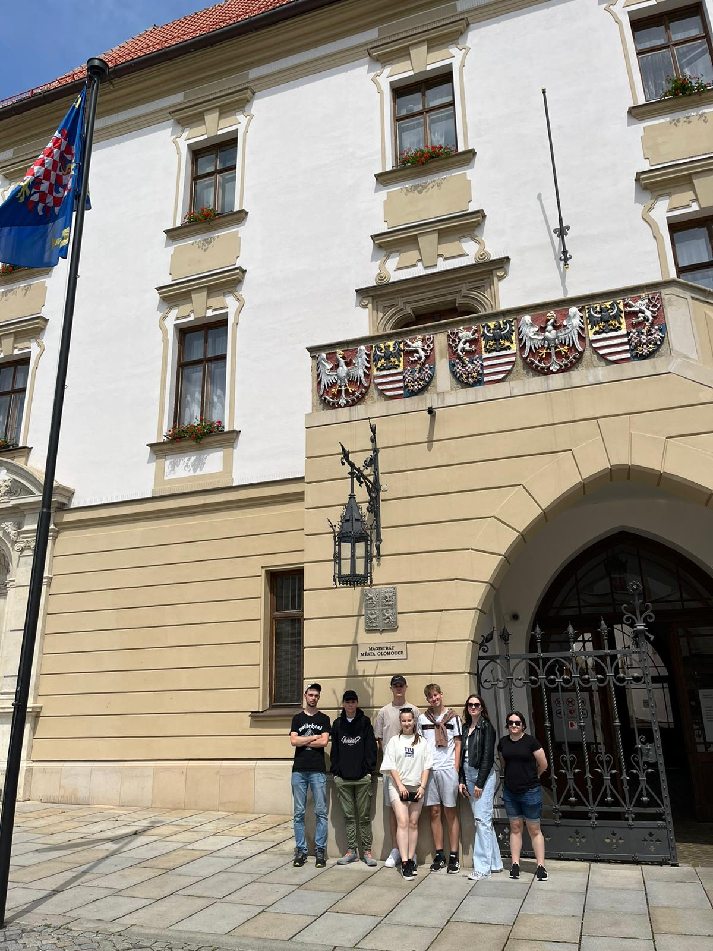
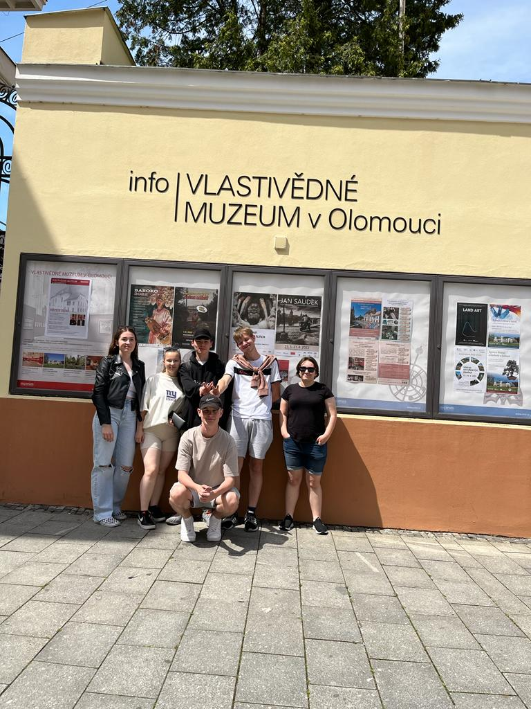
VOĽNOČASOVÉ AKTIVITY
V rámci voľnočasových aktivít sme navštívili veľa zaujímavých miest a pamiatok.
Historická Radnica Olomouc

Slide 5
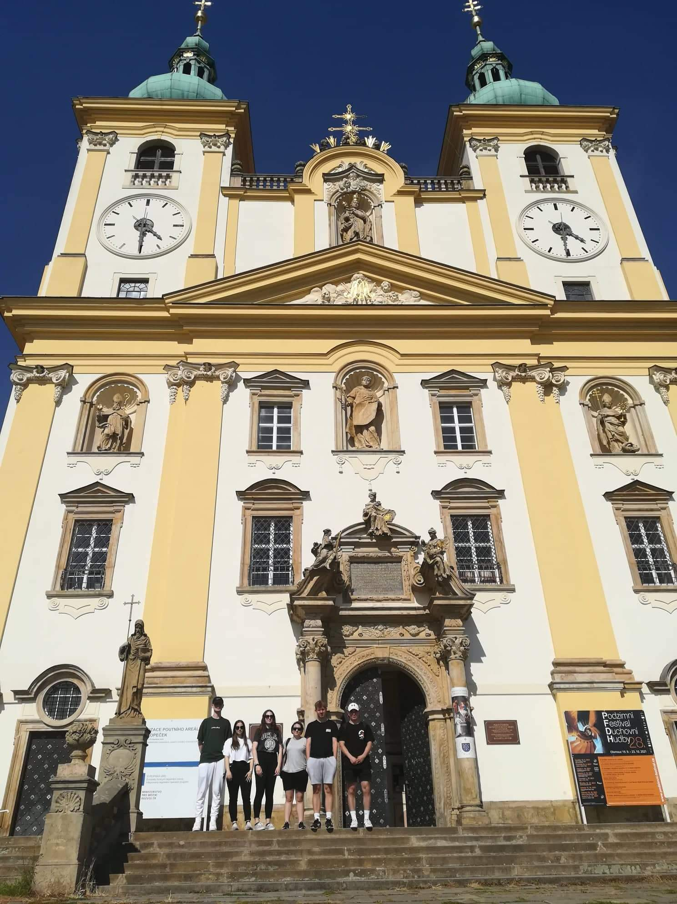
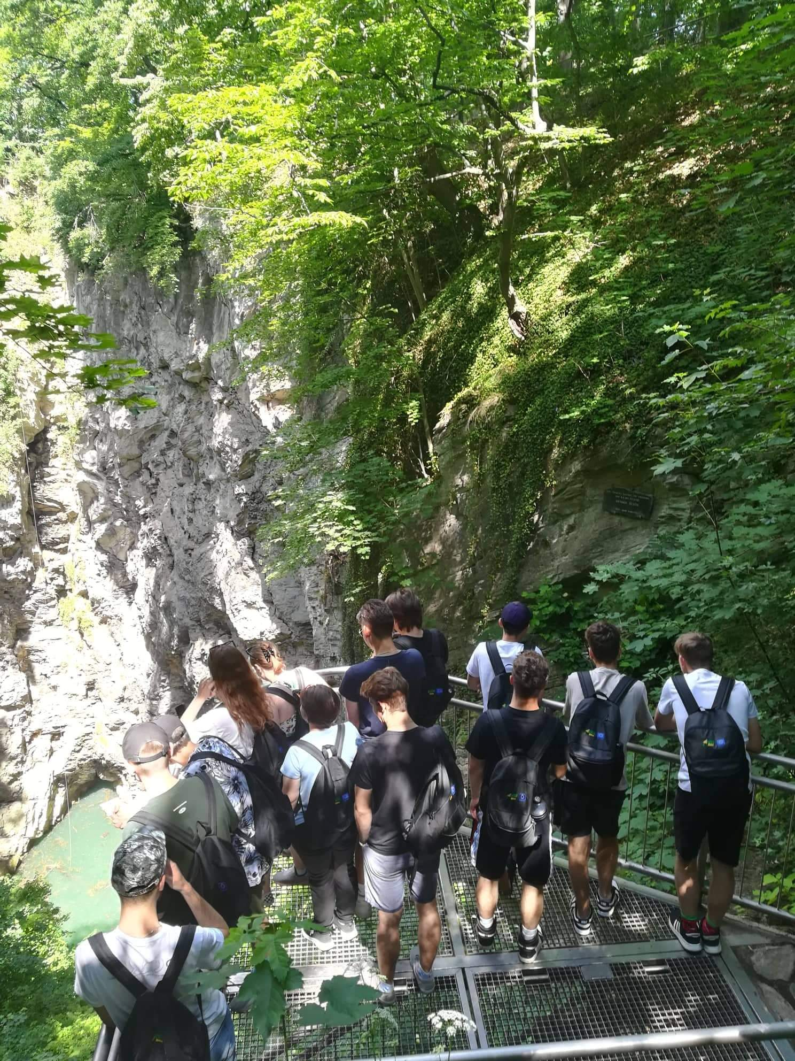
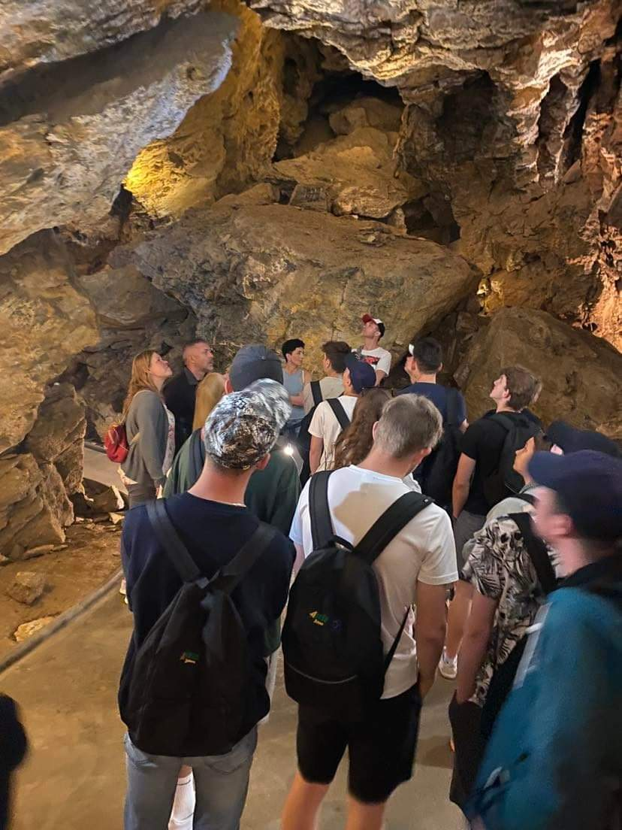
Bazilika Navštívení Panny Marie
Svätý Kopeček
Hranická priepasť
Zbrašovské aragonitové jeskyně

Slide 6
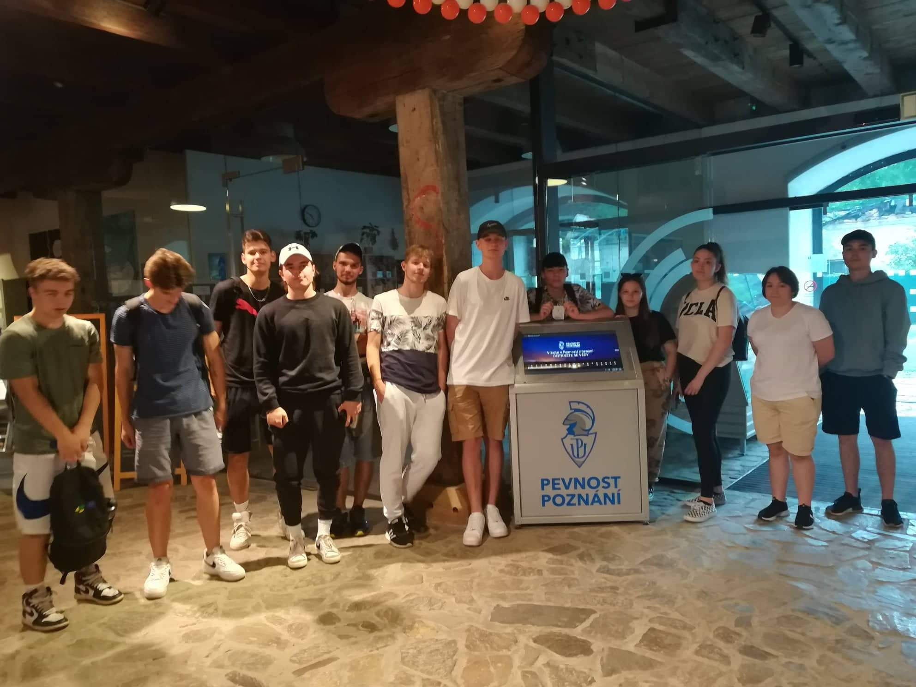
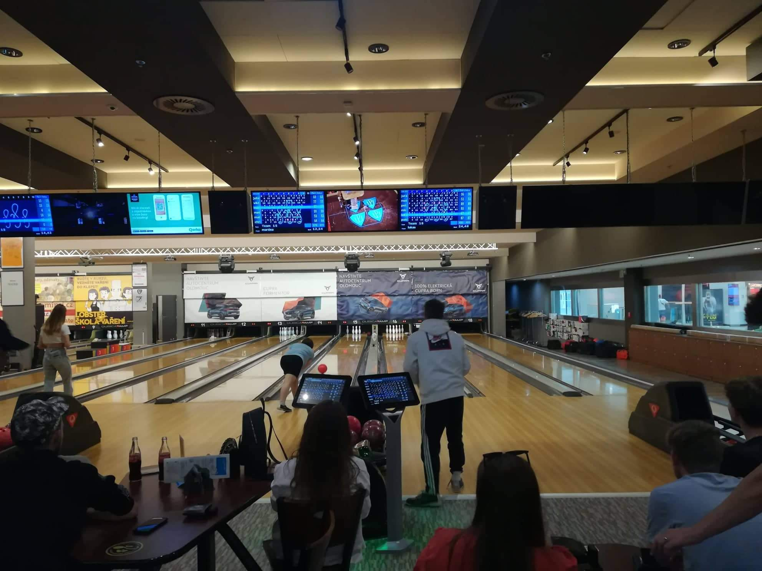
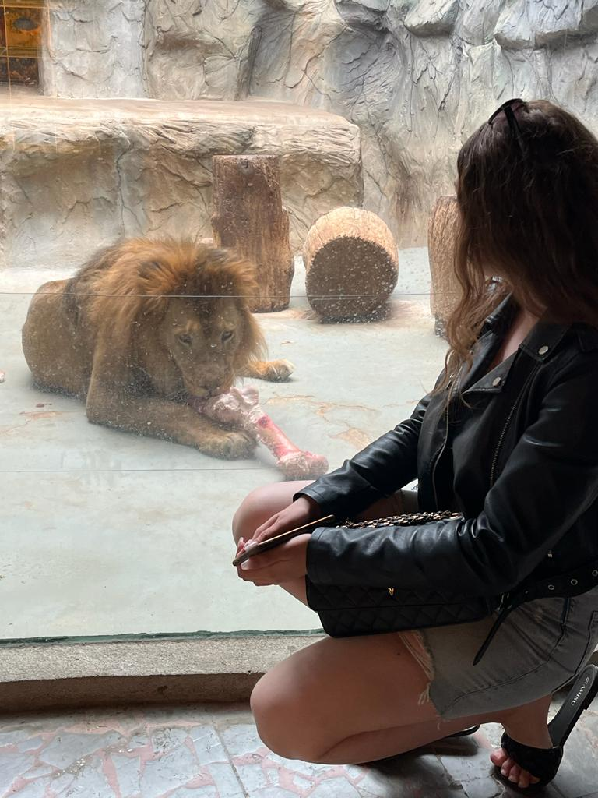
Pevnost poznání
Bowland Bowling Center Šantovka
ZOO Olomouc

Slide 7
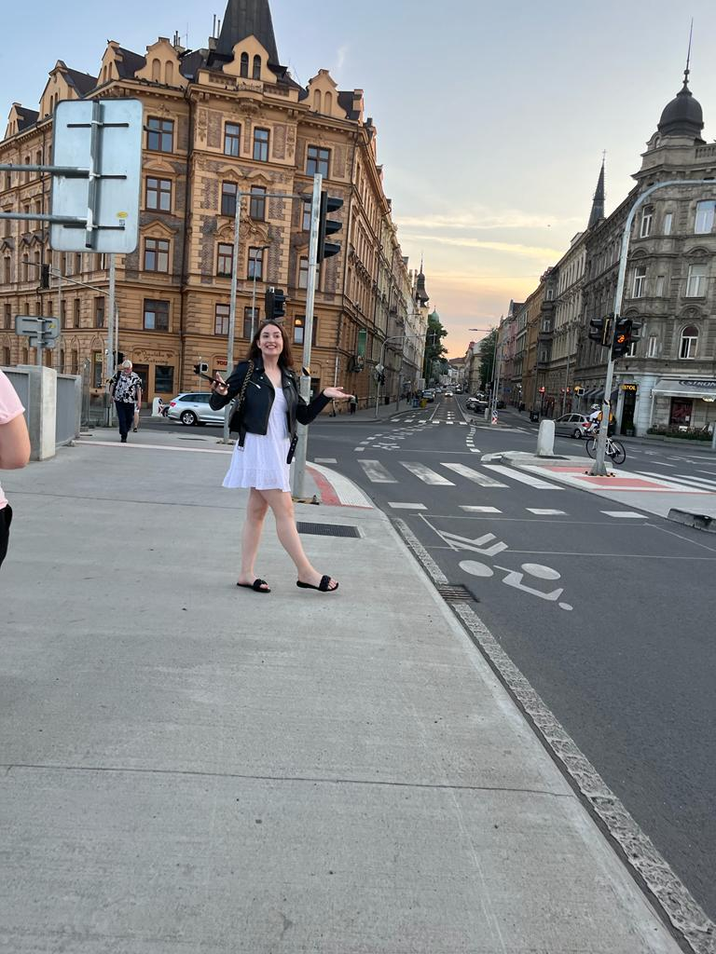
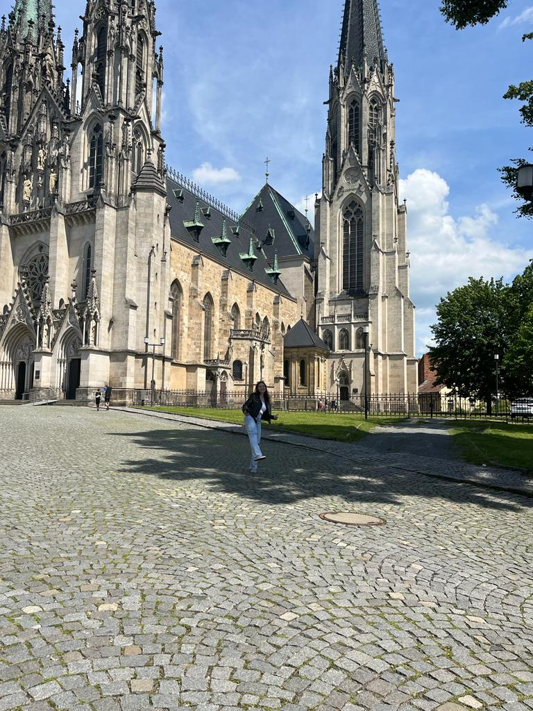
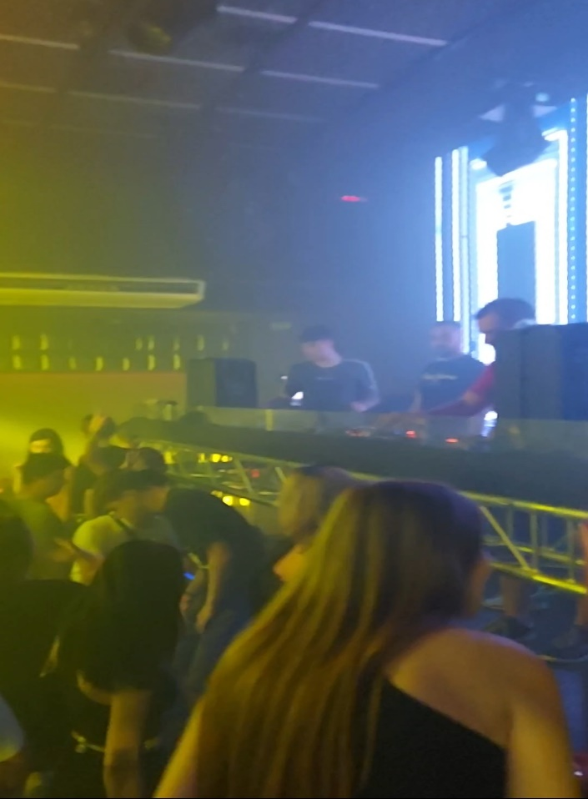
Katedrála svätého Václava
Varna club

Slide 8
CELKOVÉ ZHRNUTIE MOJEJ STÁŽE
... čo mi stáž priniesla ? ...
Túto mobilitu považujem za moje najzaujímavejšie 2 týždne, ktoré som mohla stráviť
mimo domova. Za túto pomerne krátku mobilitu som sa naučila veľmi veľa vecí.
Mnohé z týchto vecí, s ktorými sme sa za tieto dva týždne v podniku stretli, určite využijem nielen
v škole, ale aj v ďalšom pokračovaní môjho štúdia či v zamestnaní. Naučila som sa samostatne pracovať, viac odborne komunikovať s ľuďmi, pracovať s rôznymi počítačovými programami, zakladať a kontrolovať stazky, faktúry a iné dôležité dokumenty.
Hlavne som dokázala sama sebe, že viem pracovať pod stresom, a to, čo študujem, sa mi v živote zíde a budem sa tomu venovať, aj keď to niekedy chcelo veľa zapierania.
Spoznala som bližšie, nielen z kníh, nádherné mesto Olomouc. Jeho prírodné,
historické či kultúrne pamiatky. Popri našom voľnočasovom programe som spoznala
veľa mladých ľudí, s ktorými som sa vždy mala o čom porozprávať.

Slide 9
Erasmus+
ĎAKUJEM ZA POZORNOSŤ
MENO
Júlia Majtánová / SOŠDZA
TELEFÓNNE ČÍSLO
+421 948 931 885
E - MAIL
juliamajtanova55@gmail.com

